Slide 1
UML简介
UML 全称为 Unified Modeling Language
目前最流行的面向对象建模语言

Slide 2
UML简介
建模必要性
UML发展
UML构成
UML视图

Slide 3
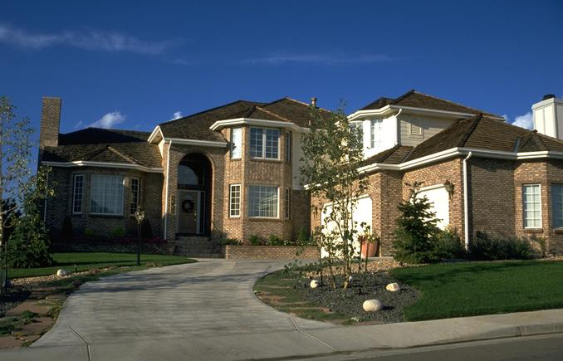

UML简介-建模必要性
Can be built by one person
Requires
Minimal modeling
Simple process
Simple tools
Built most efficiently and timely by a team
Requires
Modeling
Well-defined process
Power tools

Slide 4
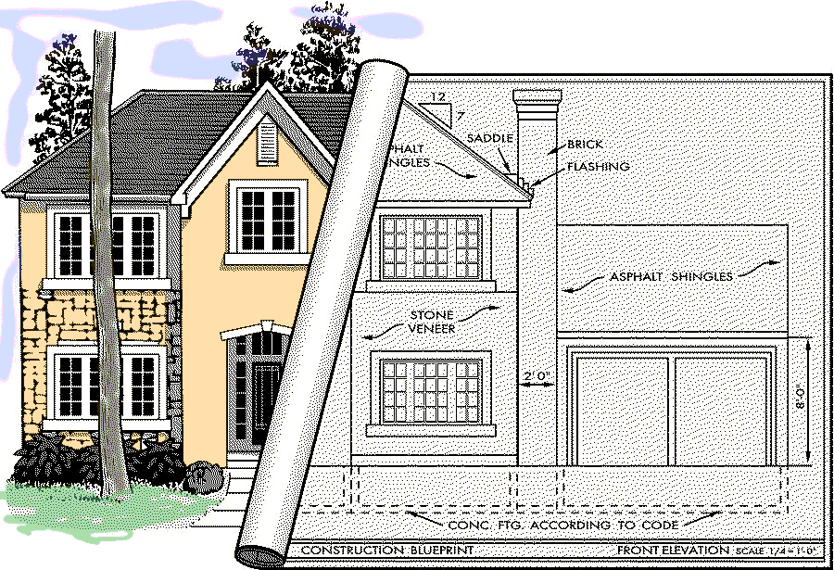
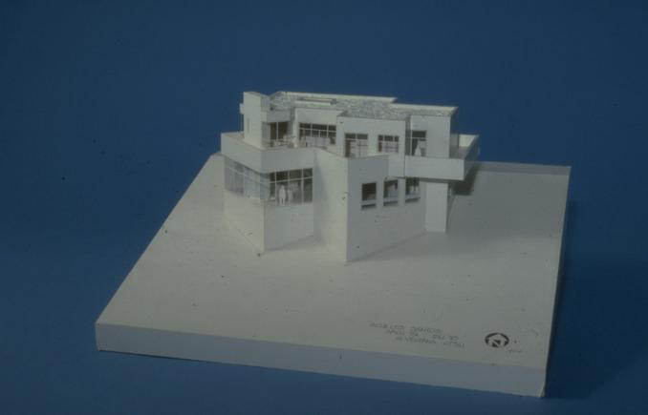
UML简介 -建模必要性
Modeling a house

Slide 5
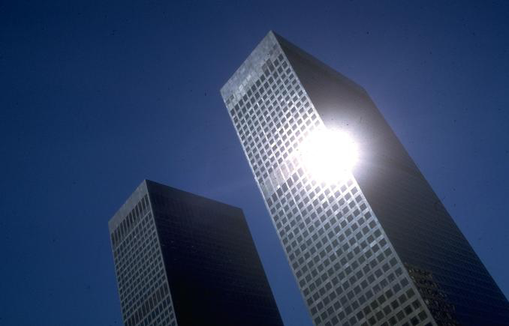
UML简介 -建模必要性
Architecting a high rise

Slide 6




UML简介 -建模必要性
定单
“建模是捕获系统本质的过程.”
Dr. James Rumbaugh
货物
通过...交货
商业流程
建模必须使用
标准图形记法 --UML
计算机系统

Slide 7
UML简介 -建模必要性
捕获商业流程
促进沟通
管理复杂性
定义软件构架
促进软件复用

Slide 8
UML简介 -捕获商业流程
Use Case 分析--从用户的视角来捕捉商业流程

Slide 9
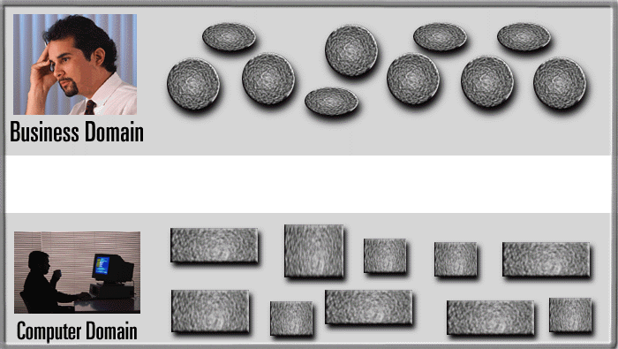
UML简介-促进沟通
使用建模来捕捉商业对象和逻辑
使用建模分析和设计应用

Slide 10
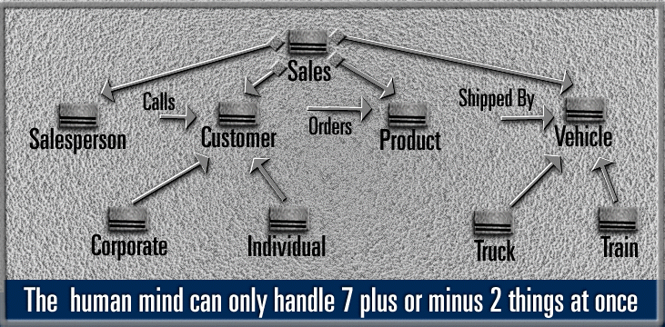
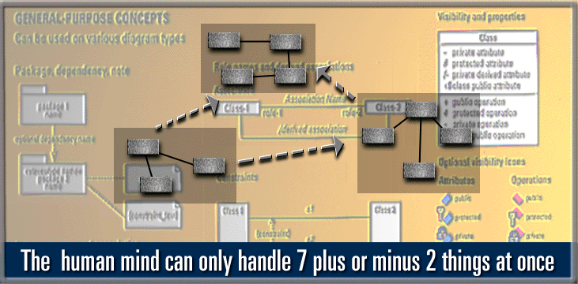
UML简介-管理复杂性
将模型划分成不同的视图（结构、行为等）;
用包（Package）将视图组织成一棵抽象层次渐深的树形结构.

Slide 11
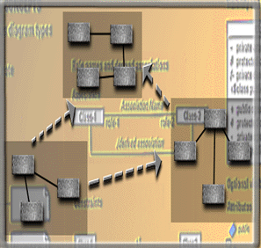
UML简介-定义软件构架
用户界面
(Visual Basic,
Java)
商业逻辑
(C++, Java)
系统模型独立于
实现语言
数据库服务员
(SQL)

Slide 12
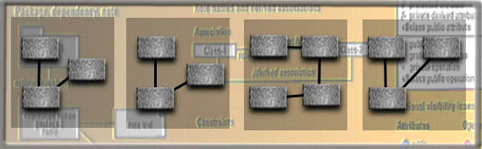
UML简介-促进软件复用
多种系统
可复用构件

Slide 13
UML简介–UML发展
Booch的Booch’93
Rumbaugh的OMT
Jacobson的OOSE
Coad-Yourdon方法等等
均采用面向对象的技术
各有所长和所短
采用不同的标记

Slide 14
UML简介 –UML发展
UML 全称为 Unified Modeling Language
UML是图示化、说明、构造一个软件系统并生成其文档的标准
语言。
UML独立于开发过程，可与大多数面向对象开发过程配合使
用。
UML独立于程序设计语言，可用C++、Java等任何一种面向对象
程序设计语言实现。

Slide 15

UML的发展
Harel
Meyer
Gamma, et al
Statecharts
Before and after
conditions
Frameworks and patterns,
HP Fusion
Booch
Operation descriptions and
message numbering
Booch method
Rumbaugh
Embley
OMT
Singleton classes and
high-level view
Jacobson
Wirfs-Brock
OOSE
Responsibilities
Shlaer - Mellor
Odell
Object lifecycles
Classification

Slide 16
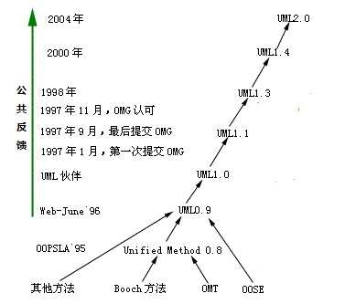
UML概述 –UML发展

Slide 17
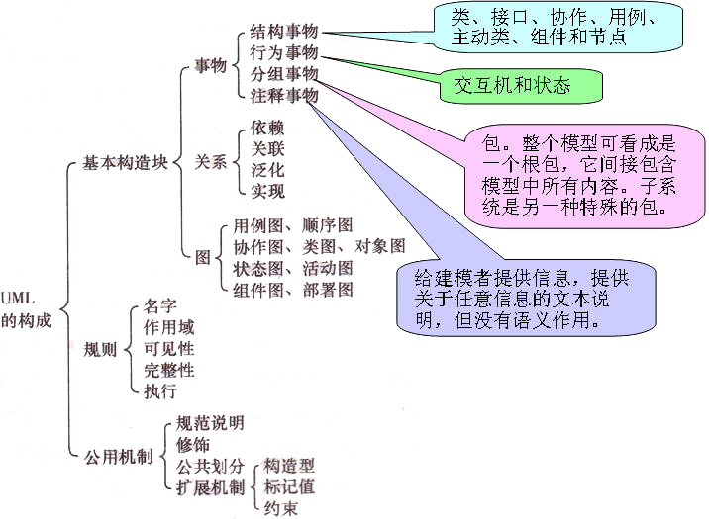
UML构成

Slide 18
UML的图
State
Diagrams
State
Diagrams
Class
Diagrams
类图
Use Case
Diagrams
State
Diagrams
Use Case
Diagrams
Use Case
Diagrams
State
Diagrams
Use Case
Diagrams
Use Case
Diagrams
用例图
Object
Diagrams
对象图
Sequence
Diagrams
顺序图
Scenario
Diagrams
State
Diagrams
Scenario
Diagrams
State
Diagrams
Collaboration
Diagrams
协作图
Component
Diagrams
构件图
Models
Scenario
Diagrams
Component
Diagrams
Scenario
Diagrams
Component
Diagrams
State
Diagrams
状态图
Deployment
Diagrams
配置图
Activity
Diagrams
活动图

Slide 19
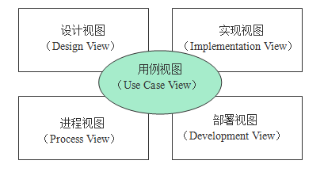
UML简介-UML视图
不同的视图突出特定的参与群体所关心的系统的不同方面，通过合并所有五个视图中得到的信息就可以形成系统的完整描述

Slide 20
UML简介-UML视图
1.用例视图
定义了系统的外部行为，是最终用户、分析人员和测试人员所关心。该视图定义了系统的需求，因此约束了描述系统设计和构造的某些方面的所有其他视图。
2.设计视图
描述的是支持用例视图中规定的功能需求的逻辑结构。它由程序组件的定义，主要是类、类所包含的数据、类的行为以及类之间交互的说明组成。

Slide 21
UML简介-UML视图
3.实现视图
描述构造系统的物理组件，这些组件包括如可执行文件、代码库和数据库等内容。这个视图中包含的信息与配置管理和系统集成这类活动有关。
4.进程视图
进程视图包括形成并发和同步机制的进程和线程。
5.部署视图
部署视图描述物理组件如何在系统运行的实际环境(如计算机网路)中分布。。

Slide 22
UML简介
建模必要性
UML发展
UML构成
UML视图

